Slide 1
DÜNYA VE TÜRKİYE’DEKİ AUS UYGULAMALARI
KENTSEL SİSTEMLER VE ULAŞTIRMA YÖNETİMİ
YÜKSEK LİSANS PROĞRAMI
AKILLI ULAŞTIRMA SİSTEMLERİ
2013-2014 GÜZ DÖNEMİ
AHMET AKBAŞ
22/11/2012
HAZIRLAYAN:
PEYZAJ MİMARI SEZER ADA ATEŞ
PEYZAJ MİMARI EMİNE ATAOĞLU

Slide 2
AKILLI ULAŞIM SİSTEMİ(AUS) SİSTEMİNİN TANIMI
Sürücü, yolcu ve yayaların oluşturduğu ‘kullanıcı’ birimleri ile ‘yol’ ve ‘taşıt’ birimleri arasında elektronik-bilgisayar ve haberleşme teknolojilerinin (bilişim teknolojileri) beraber kullanılması ile bilgi paylaşımını ve gerçek zamanlı trafik kontrol süreçlerinin yürütülmesi sağlayan sistemlerdir.
İleri seviyede haberleşme ve iletişim teknolojilerinin kullanımıyla ulaşımda güvenli, konforlu ve etkin bir hareketliliğin sağlanması amacı ile kullanılan ileri düzey teknolojiler Akıllı Ulaşım Sistemlerini meydana getirmektedir.

Slide 3
Günümüzde Akıllı Ulaşım Sistemleri (AUS) kapsamındaki uygulamalar; dar anlamda kendi veri yolu (ITS bus /CAN bus) ve yerel haberleşme ağları (LAN) üzerinden, geniş anlamda ise internet (WAN) üzerinden ulaşılabilen hizmetler olma niteliğene kavuşmuştur. Gelişmiş ülkelerde bu kapsamdaki uygulamalar bir ‘AUS strateji planı’ ile belirlenen kısa, orta ve uzun vadeli hedefler doğrultusunda hazırlanan ‘AUS master planı’ çerçevesinde planlamakta ve buna paralel olarak geliştirilen bir ‘AUS Sistem Mimarisi’ile hayata geçirilmektedir. AUS strateji planları ayni zamanda gelişmiş ülkelerin ‘Bilgi Toplumu’ hedefine ulaşmak için takip ettikleri ‘IT Stratejileri’nin de önemli bir ayağını oluşturmaktadır

Slide 4
AUS uygulamaları ülkelere ve bölgelere göre tasnif edilebileceği gibi kullanım amaçlarına ve alanlarına, kullanılan teknolojiye göre de gruplandırıla bilir.
AUS’ye dair genel kabul görmüş bir sınıflandırma olmamakla birlikte kullanım alanlarına aşağıdaki başlıklar altında sınıflandırılabilir:
1. Yolcu Bilgi Sistemleri
2. Trafik Yönetim Sistemleri
3. Toplu Taşıma Sistemleri
4. Elektronik Ödeme Sistemleri
5. Yük ve Filo Yönetim Sistemleri
6. Sürücü Destek ve Güvenlik Sistemleri
7. Kaza ve Acil Durum Sistemleri

Slide 5
1.YOLCU BİLGİ SİSTEMLERİ
Mobil ve Web Trafik Bilgi Uygulaması
Çeşitli ülkelerde trafiğin durumuna ilişkin anlık bilgi veren mobil uygulamalar ve web uygulamalarıdır.
Türkiye’de de İstanbul Büyükşehir Belediyesinin İBB Cep Trafik uygulaması bunun iyi bir örneğidir. Ayrıca dünyadaki birçok ülkelerde metropol alanlarda anlık trafik bilgileri Google Maps gibi herkesin erişebileceği platformlardan sunulmaktadır.

Slide 6
Google Maps Üzerinden Toplu Taşıma Bilgisi Veren Ülkeler
Yukarıdaki haritada görüldüğü gibi; harita tabanlı arama motorları üzerinden hiçbir toplu taşıma bilgisi sunmayan Avrupa ülkeleri; Eski Doğu Bloku ülkeleri ile Avusturya ve Türkiye’den ibarettir.

Slide 7
Güzergah Planlama
Araçla yolculuk için işlevsel bilgiler içermektedir. Günümüzde ulusal düzeydeki AUS çalışmaları; aralarında USA, Malezya, Japonya ve Kore’nin de bulunduğu 30’dan fazla ülkede ‘ITS America’, ‘ITS Japan’, ‘ITS Kore’, ‘ITS Malezya’ gibi isimler altında kurulmuş bulunan ve herhangi bir kâr amacı taşımayan özerk kuruluşlar tarafından planlanmakta ve yürütülmektedir.
TransportDirect:
Birleşik Krallığın doğudaki adası olan Büyük Britanya içinde bir noktadan bir diğer noktaya seyahat önerileri (Topu taşımada dahil )ve yol tarifleri alınabilen bir internet portalıdır. Toplu taşıma önerilerinin yanında, ilgili toplu taşıma hizmetinin sitesine bağlantı verilmektedir ancak bilet alma seçeneği bulunmamaktadır.

Slide 8
Otomobil için verilen yol önerilerinde ise ; Google Maps hizmetine benzer bir yol tarifi vermektedir. Harita üzerinde trafik yoğunluğuna göre renklendirme de yapılmaktadır, fakat “trafik yoğunluğu bilinmiyor” rengi hâkimdir. Ayrıca yakın plan görüntülerde konaklama yerleri, taksi durakları, yeme-içme mekânları gibi birçok nokta da harita üzerinde gösterilebilmektedir. Satır satır yol tarifinin olduğu bölümde ise sıkışık trafik, yol çalışması gibi uyarı simgeleri bulunmakta, bu simgelere tıklandığında durum hakkında ayrıntılı bilgi alınabilmektedir.

Slide 9
TransportDirect’in Ana Sayfası

Slide 10
TrasportDirect’e Örnek Güzergah Bulma

Slide 11
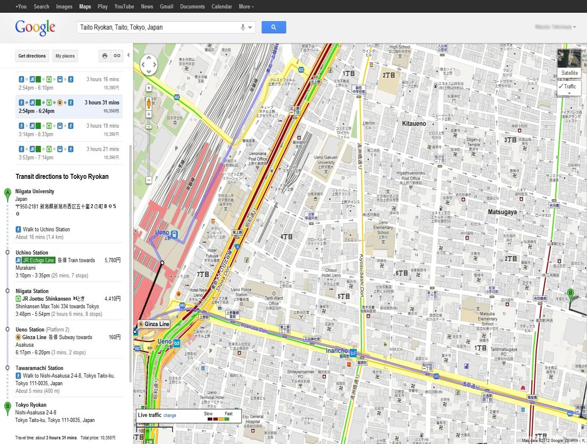
Japonya Örneği
Japonya’da trafik bilgisi, toplu taşıma seçeneklerinin ve ücretlerinin de dahil olduğu güzergâh bilgileri, Google Maps üzerinden verilmektedir.

Slide 12
Bilgi Toplumu Dönüşüm Stratejisi Eylem Planı ile Bakanlık tarafından yürütülen “Ulusal Ulaştırma Portalı” kapsamında iki nokta arasında ulaşım türüne , bireysel veya toplu taşıma seçeneklerine göre seyahat planlaması yapılabilmekte olup, portal üzerinden biletlendirme de gerçekleştirilebilmektedir. Ayrıca yol durumu, kaza bilgileri, hava durumu, radyo gibi bileşenleri de içeren portal 4 dil seçeneği ile mobil uygulama, 3 boyutlu sokak görüntüleri, birden fazla ulaşım türü ile yolculuk, çocuklar için trafik eğitimi gibi bileşenlere de sahiptir.

Slide 13
Ulusal Ulaştırma Portalı Ana Sayfa Görüntüsü

Slide 14
UUP Otomobille Güzergah Bulma Sayfa Görüntüsü

Slide 15
UUP Otomobille Güzergah Bulma 3D Görüntüsü

Slide 16
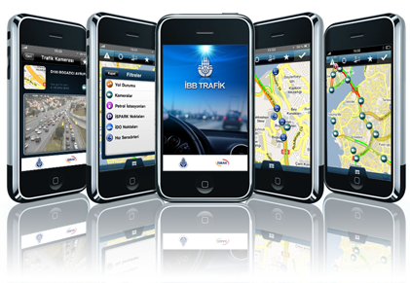
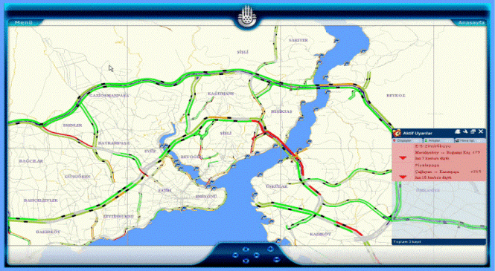
İBB CepTrafik,
Bu sistem ile;
Trafik Kameraları
Trafik Yoğunluk Haritası
Yol durumu
Seyahat Süreleri’ne ulaşılabilir.
İBB CepTrafik uygulaması aktif kullanıcı yaklaşık 1 milyondur.

Slide 17
İstanbul genelindeki ana arter yol ağı üzerinde online olarak gerçekleşen Anlık Trafik Yoğunluk Haritası

Slide 18
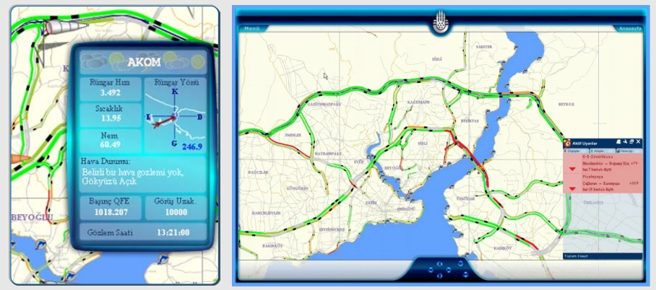
176 adet trafik kamerası Trafik Yoğunluk Haritası üzerinden izlenerek detektörlerden elde edilen trafik yoğunluk verilerinin desteklenmesi sağlanmaktadır. Ayrıca her bir kameraya ait farklı bakış açıları görülmektedir.
25 adet hava tahmin istasyonu aracılığı ile, elde edilen rüzgar hızı, rüzgar yönü, sıcaklık, nem, basınç ve sisli havalarda görüş mesafesi gibi Anlık Hava Durum bilgileri sunulmaktadır

Slide 19
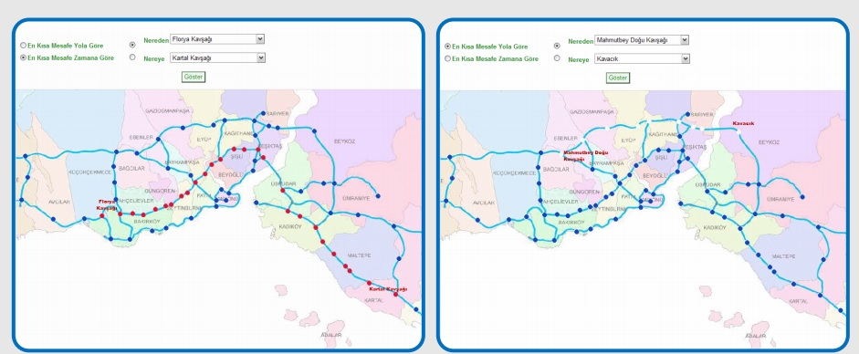
Kent içerisinde bir noktadan diğer bir noktaya ana arterler kullanılarak hangi güzergâhtan gidilebileceği bilgisini verir.

Slide 20
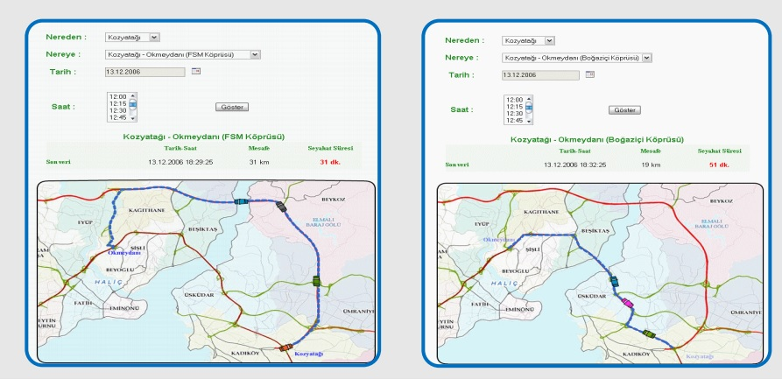
Anlık veya geçmişe dönük köprü geçişli seyahatlere ait mesafe ve seyahat süresi bilgisini verir.

Slide 21
İBB CepTrafik
İstanbul'da trafiğin anlık yoğunluk bilgisine ulaşılabilmekte,
İstanbul'un farklı noktalarındaki tüm trafik kameralarına bağlanılıp anında görüntü alınabilmekte,
Sıklıkla kullanılan kameralar favorilere eklenip, bu görüntülere kısa yol tuşlarıyla ulaşılabilmekte,
Kısa yol tuşlarıyla; bulunulan konum görülebilmekte, haritanın neresinde olursa olsun İstanbul'un her iki köprüsüne göre konumlandırılabilmekte, favori kameralara geçiş yapılabilmekte,
Kameralar kapatılarak sadece yoğunluk haritasına ulaşılabilmekte,
Harita üzerinde yer araması yapılarak, o mevkideki filtrelenen ayrıntılar görüntülenebilmektedir.

Slide 22
2.TRAFİK YÖNETİM SİSTEMİLERİ
Trafik yönetimi, işletimi ve denetimi;
Trafikte verimliliği sağlamak, hizmet kalitesini artırmak, trafik sıkışıklığını azaltmak amacıyla kullanılan AUS uygulamalarıdır. Bu sistemlerle trafik ışıklarının etkin kullanımı, sürücülerin tehlikeli durumlar karşısında önlemleri zamanında alması için uyarılması, dinamik trafik bilgi sistemlerinden gelen veriler ile gidilen güzergah hakkında bilgiler verilmesi ve trafik akışında süreklilik sağlanması amaçlanmaktadır.

Slide 23
AUS’nin ortaya çıkmasının başlıca amacının trafik yönetimi olduğu söylenebilir. En geniş anlamıyla akıllı ulaşım sistemlerinin ilk örneği trafik ışıklarıdır. Bugün kullanıldığı anlamıyla akıllı ulaşım sistemlerinin gelişimine hız kazandıran icatların en önemlisi sayılan manyetik loop dedektörü (magnetic/inductive loop detector) gibi aynı zamanlarda kullanıma geçen kırmızı ışık kameraları, değişken mesaj işaretleri ve değişken hız sınırı levhaları trafik yönetimi, işletimi ve denetimine yöneliktir. . Dünyada bu işaretlerin en yaygın ve işlevsel olarak kullanıldığı ülkelerden ikisi olan Almanya ve ABD bu itibarla örnek alınmalıdır. Bu ülkelerde kameralar, tünel yönetim sistemleri, yoğunluk saatlerinde ücretlendirme gibi trafik yönetimi ve denetimine yönelik çeşitli uygulamalar mevcuttur.

Slide 24
Verilerin toplanmasında sensörler ve kameralar kullanılmaktadır. Elde edilen bu veriler trafiğin izlendiği ve yönetildiği trafik yönetim merkezlerine iletilerek işlenmekte ve Değişken Mesaj İşaretleri (DMİ), bilgi radyosu gibi trafik bilgisinin dağıtılmasına yarayan araçlar vasıtasıyla sürücülere anlık trafik bilgisi olarak aktarılmaktadır. Böylece sürücüler trafik kazaları, yoğunluk, hava ve yol durumu gibi trafiği etkileyen olaylardan haberdar edilmekte, trafiğin alternatif güzergâhlara yönelmesi ve yol ağı kapasitesinin etkin olarak kullanılması sağlanmaktadır. Ayrıca, bu yönetim merkezlerinin sorumlu olduğu alanlarda kaza ve acil durumlar olması halinde müdahale edecek ilgili kurumlar haberdar edilmektedir.

Slide 25
Dünyadaki trafik kontrol merkezleri

Slide 26
Aktif Trafik Yönetim Sistemleri
Dinamik Trafik Işıkları
Özellikle büyükşehirlerde, trafiğin akıcılığının sağlanması için, normal seyir hızında giden bir aracın bir defa yeşil ışıkta geçtikten sonra her kavşakta yeşil ışığa denk gelmesini sağlayan “green line” yani yeşil hatlar oluşturulması şarttır. Ancak bunu sağlamak önceden belirlenmiş senaryolarla her zaman mümkün olmamaktadır. Bu da sık kilitlenen kavşaklarda ve çevrelerinde trafik ışıklarının olağanüstü durumlara uyum sağlayabilecek şekilde dinamik yönetimini gerekli kılmaktadır.

Slide 27
SCATS (Sydney Coordinated Adaptive Traffic System)
SCATS; haftanın günlerine ve saatlerine göre her bir kavşak için önceden belirlenen programları uygulayabilmenin yanı sıra olağanüstü durumlara, olaylara ve kazalara göre de trafik ışığı zamanlamalarını değiştirebilmekte; büyük çaplı organizasyonların gerçekleştiği arterlerde trafik akışını iyileştirmeye yönelik olarak manuel müdahaleleri de kabul edebilmekte; kırmızı ışıkta onlarca araç beklerken boş bir yola yanan yeşil ışığın süresini kısaltma gibi önlemleri de otomatik olarak alabilmektedir. Otobüs ve tramvay gibi toplu taşıma araçlarına geçiş önceliği sağlayacak şekilde trafik ışıkları dinamik olarak yönetilebilmektedirr.

Slide 28
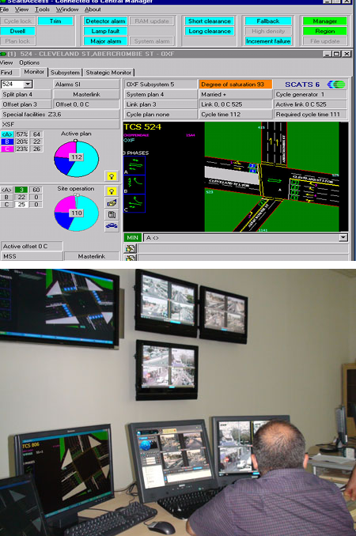
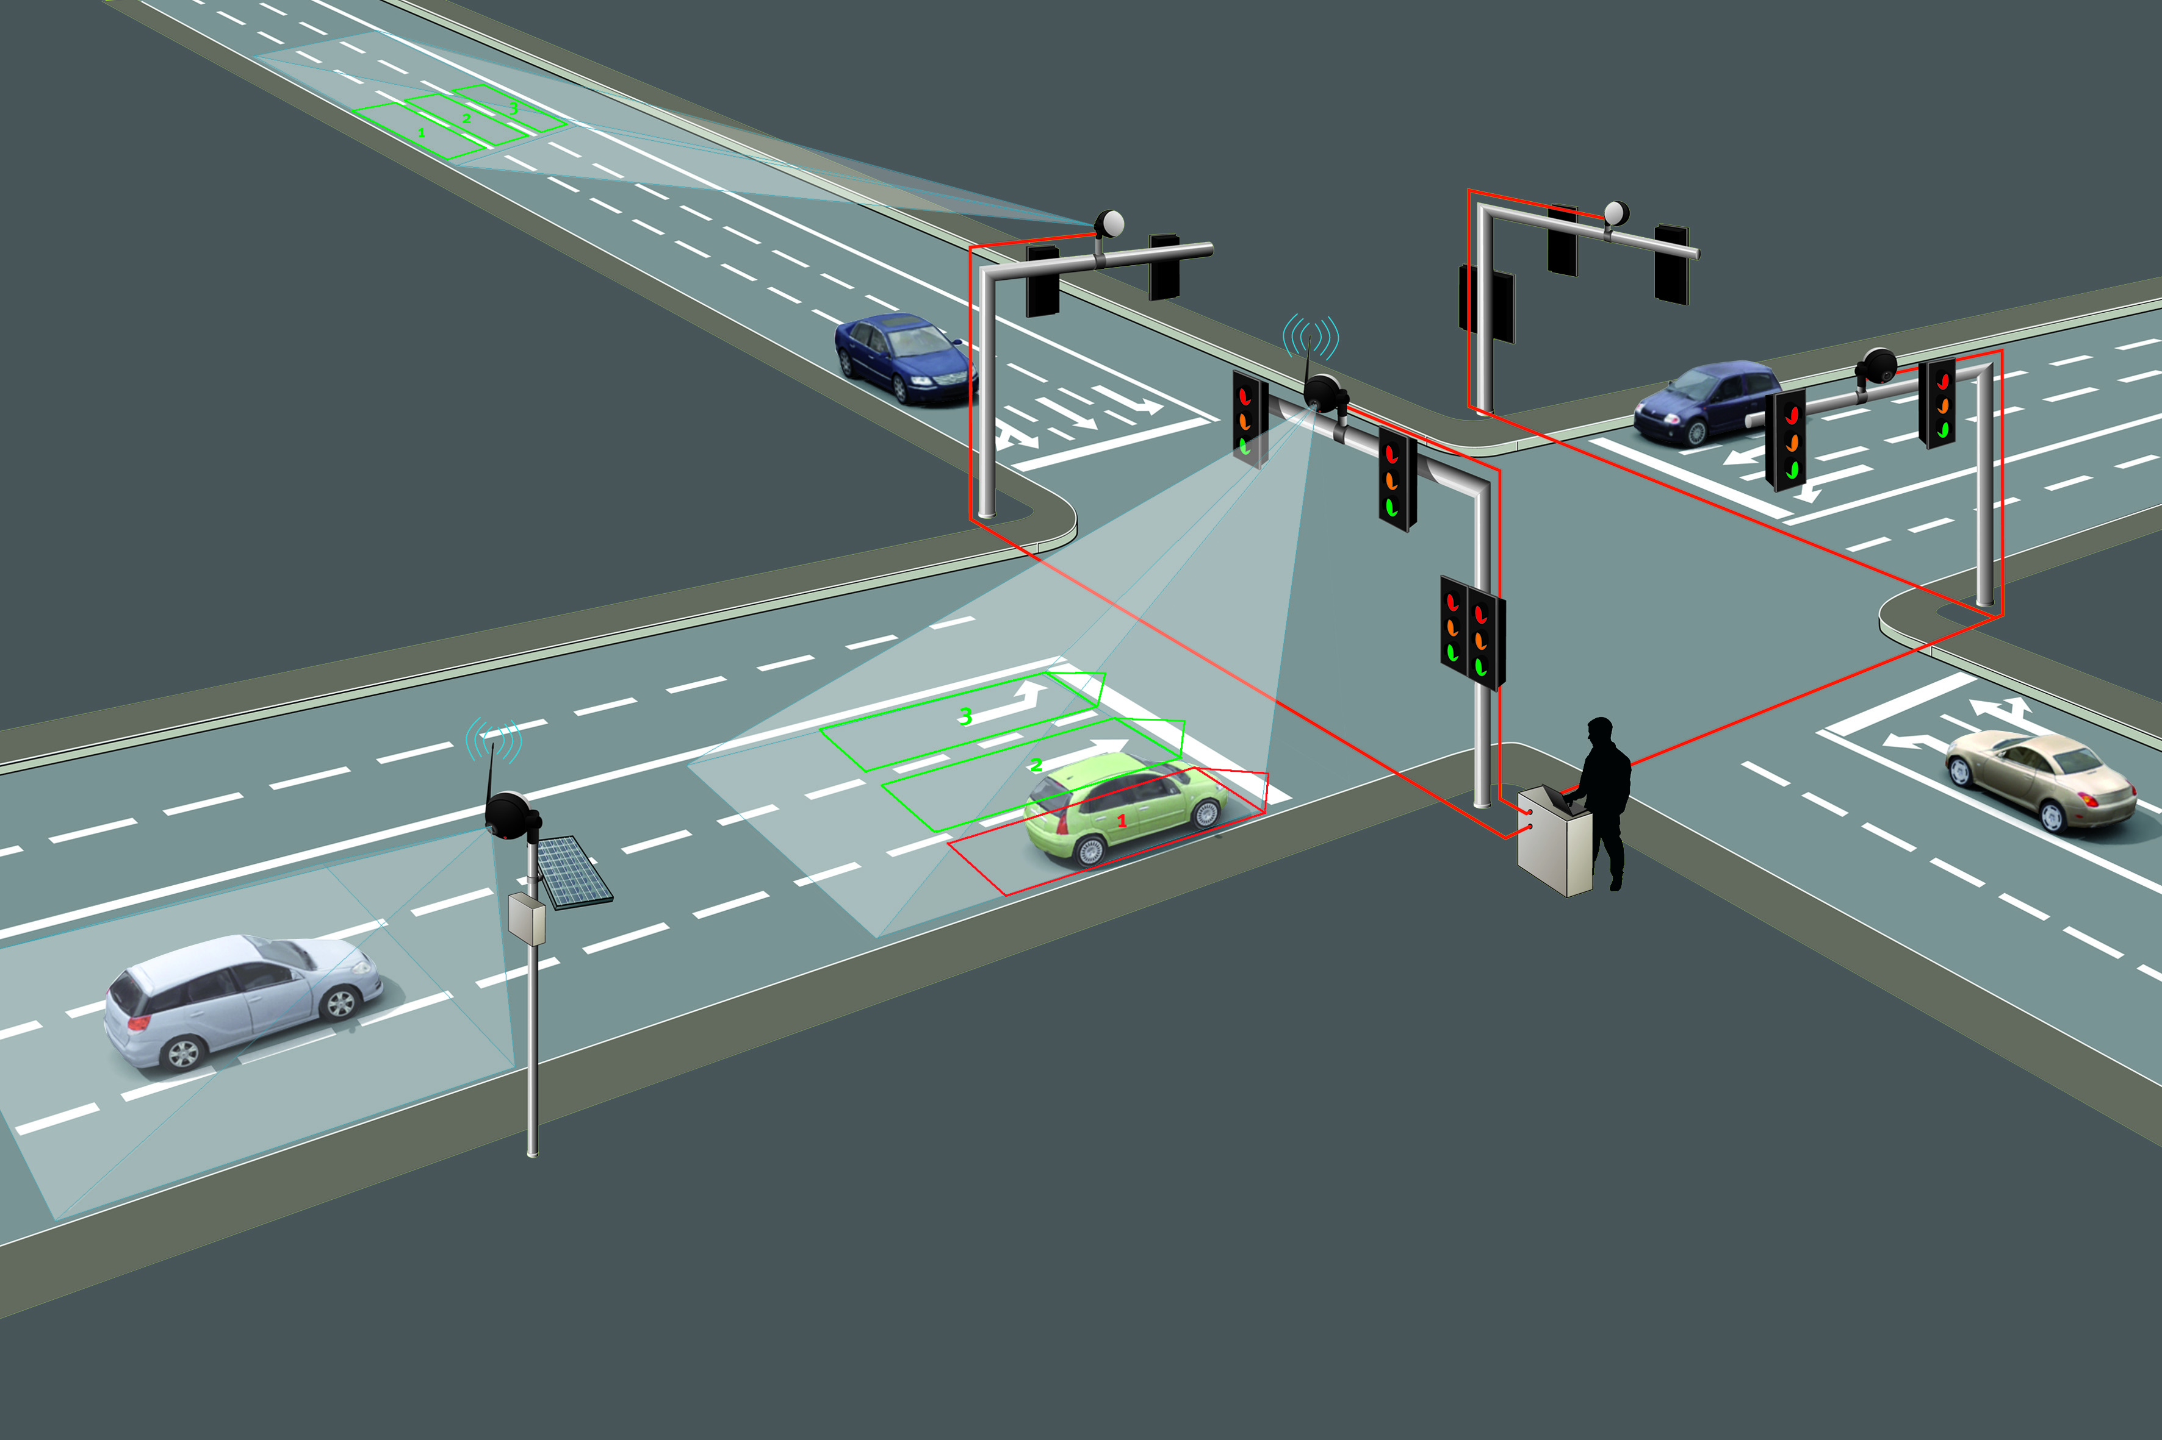
ilk olarak 1963 yılında uygulamaya geçmiş, zaman içinde teknolojisini sürekli yenileyerek önce Avustralya’nın diğer şehirlerinde, ardından dünya çapında kullanılmaya başlanmıştır. Haziran 2012 itibariyle ABD, Brezilya, Çin, Güney Afrika, İran, Polonya ve Singapur’un da dahil olduğu toplam 27 ülkede, 263 şehirde, 35 binin üzerinde kavşakta patentli olarak uygulanmaktadır.

Slide 29
Türkiye’de Trafik Yönetimi, İşletimi ve Denetimi
Ülkemizde trafiğin yönetimi, işletimi ve denetiminden sorumlu olan Karayolları Genel Müdürlüğü, Emniyet Genel Müdürlüğü ve yerel idareler tarafından bu sistemler kurulmakta ve işletilmektedir.
Karayolları Genel Müdürlüğü sorumluluk alanında kurulan Trafik Yönetim Merkezleri ;
İzmir Bölge Müdürlüğü ,
Mersin Bölge Müdürlüğü ,
İstanbul Bölge Müdürlüğü
Ankara Bölge Müdürlüğü kurulmuştur.
Bu merkezlere bağlı meteoroloji sensörleri, değişken mesaj işaretleri ve kameralar bulunmaktadır.

Slide 30
Sistemler | Toplam(Adet)
Kamera | 1633
Trafik algılayıcı | 79
Olay algılama sistemi | 65
Değişken trafik işareti | 1002
Meteorolojik bilgi istasyonu | 45
Değişken mesaj işareti | 206
Tünel radyo sistemi | 24
Trafik yönetim sistemi merkezi | 4
Tünel kontrol merkezi | 22
Karayolları sorumluluk alanlarında bulunan AUS bilgileri
(Kaynak: 11’ İnci Ulaştırma Denizcilik Ve Haberleşme Şurası Karayolu Çalışma Gurubu Raporu 2013)

Slide 31
Ayrıca Türkiye’nin birçok tünelinde tünel içi ve tünel dışını görüntüleyen kameralar, değişken mesaj işaretleri ile tünel kontrol ve alt kontrol merkezleri yer almaktadır.
İçişleri Bakanlığı tarafından il ve ilçelerde kurulan ve işletilen Kent Güvenlik Yönetim Sistemleri (MOBESE) kapsamında da “KGYS” merkezleri oluşturulmaktadır. Bu merkezler güvenlik işlevlerinin yanı sıra sağladıkları görüntüleme işlevi ile AUS uygulaması kapsamında değerlendirilebilir. Farklı noktalarda kurulmuş, 24 saat hizmet veren hareketli ve sabit kameralardan alınan görüntüler, fiber-optik kablolar ve kablosuz (WI-MAX) teknoloji ile KGYS Merkezlerine ulaşmaktadır. KGYS kapsamında kullanılan PTS (Plaka Tanıma Sistemi) ile araçların trafikte seyir halinde iken plakalarının otomatik olarak okunması ile kırmızı ışık ve hız ihlali yapan araçların tespiti ve sonrasında otomatik olarak cezai işlemlerin uygulanması sağlanmaktadır.

Slide 32
EDS;
Kırmızı ışık ihlal tespit sistemi,
Emniyet şeridi ihlal tespit sistemi,
Hız koridor ihlal tespit sistemi,
Park ihlali tespit sistemi,
Tramvay yolu ihlal tespit sistemi,
Yaya yolu ihlal tespit sistemi,
Ters yön ihlal tespit sistemi,
Tercihli yol ihlal tespit sistemi,
Mobil eds ihlal tespit sistemi
Gabari tespit sistemi
gibi alt bileşenlerden oluşmaktadır.

Slide 34
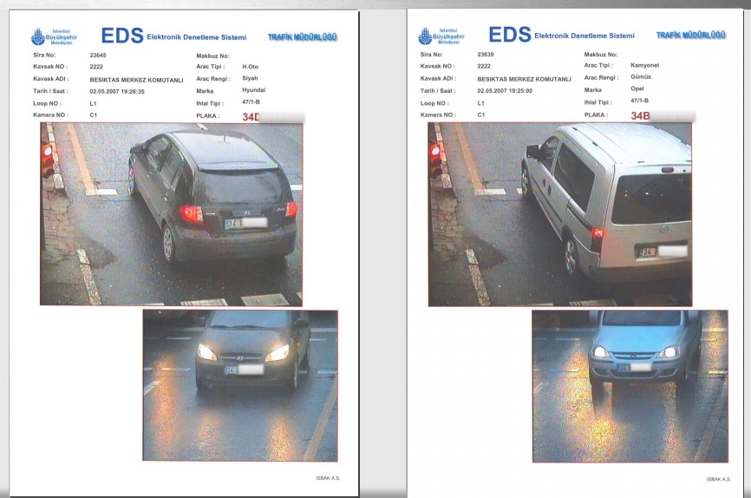
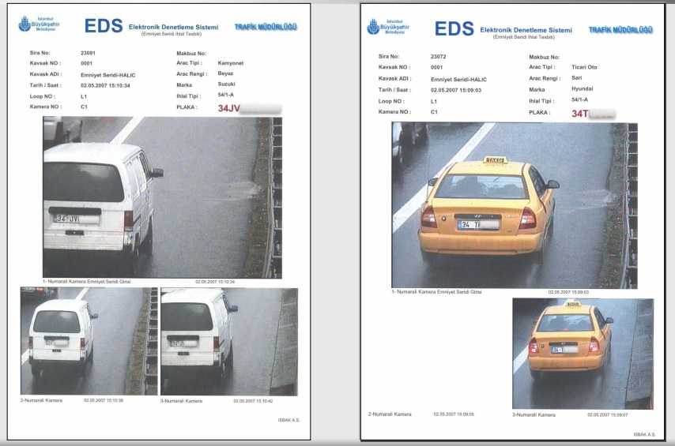
Kırmızı ışık ihlal tespit sistemi

Slide 35
Emniyet şeridi ihlal tespit sistemi

Slide 36
Dijital kameralarla ihlal anını tespit eden elektronik denetim sistemleri aynı zamanda gerçek zamanlı trafik verilerinin toplanmasına ve araç sayım bilgilerinin elde edilmesine de elverişli bir sistemdir. Mevcut durumda İstanbul’da kırmızı ışık, hız tespiti, ters yön ve park EDS uygulamalarından oluşan toplam 260 EDS sistemi bulunmaktadır.

Slide 37
İBB’de Trafik Yönetimi, İşletimi ve Denetimi
İstanbul Büyükşehir Belediyesi tarafından trafik akışının sürekliliğinin sağlanması, yol ağı kapasitesinin etkin olarak kullanılması, trafiğin gerçek zamanlı olarak izlenmesi, tek merkezden kontrol edilmesi ve yönetilmesi amacıyla trafik kontrol merkezi oluşturulmuştur. Bu kapsamda kentin değişik noktalarına kurulumu yapılan sinyalizasyon sistemi, trafik ölçüm sistemi, trafik izleme kamera sistemi vb. akıllı ulaşım sistemlerinden trafik verileri elde edilmektedir. Elde edilen bu verilerden ileri yazılım algoritmaları vasıtası ile trafik bilgisi oluşturularak, Cep Trafik, Değişken Mesaj Sistemleri, Web uygulamaları gibi çeşitli platformlara aktarılmaktadır.

Slide 38
Trafikte anlık yoğunluğu algılayarak, sinyal sürelerini buna göre düzenleyen trafik kontrol sistemleri de trafik yönetimi kapsamındadır. İBB ve diğer bazı belediyeler tarafından kullanılmakta olup bu sistem ile, sinyalizasyon sürelerinin ve yol kapasitelerinin optimizasyonu, hava kirliliği seviyesinin ve yakıt, yedek parça gibi harcamaların azaltılması, seyahat ve bekleme sürelerinin kısaltılması gibi birçok fayda elde edilebilmektedir.
Trafiğin denetimi kapsamında İBB tarafından trafik akışının kontrolü trafik kural ihlallerinin önüne geçilmesi, kazaların engellenmesi, can ve mal emniyetinin sağlanması ve tüm şehir içi trafikte optimizasyonun sağlanması için trafik düzenini bozan araçların tespiti amacıyla geliştirilmiş Elektronik Denetleme Sistemleri (EDS) örnek gösterilebilir.

Slide 39
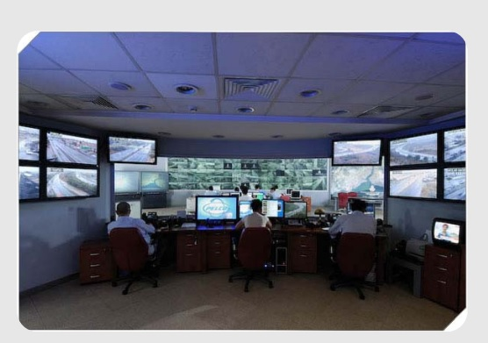
Çağrı Merkezi
7/24 kent trafiği hakkında anlık bilgi
10 TV ve 32 Radyo kanalı ile günde ortalama 75 kez canlı bağlantı.
Günlük, ortalama 3000 adet çağrı yanıtlama.

Slide 40
3.TOPLU TAŞIMAYA YÖNELİK AKILLI SİSTEMLER
İleri Yolcu Bilgilendirme Sistemleri
AUS’nin başlıca amaçlarından biri zamanın ve enerjinin verimsiz kullanımını engellemektir; bu da toplu taşımacılığın özendirilmesini ve geliştirilmesini önemli bir öncelik haline getirir. Yolcu bilgilendirme sistemlerinin temel amacı ve işlevi de budur. Bugün ileri yolcu bilgilendirme sistemleri içerisinde öne çıkan uygulamalar bir sonraki toplu taşıma aracının ne zaman geleceğini yolculara bildiren NextBus ve benzeri sistemler ile akıllı duraklardır.

Slide 41
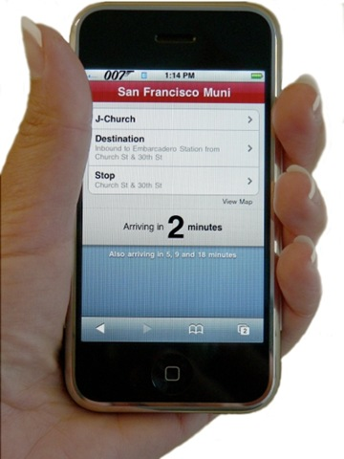
Otobüslerde başlatılan, ardından tramvay, hafif raylı sistem gibi toplu taşıma sistemlerinde de kullanılmaya başlanan NextBus, toplu taşıma araçlarındaki GPS cihazlarından edinilen konum verilerini işleyerek aracın durağa ulaşmasına ne kadar süre kaldığını hesaplama ve bunu yolcularla paylaşma prensibiyle çalışmaktadır. Hesaplanan süreler duraklardaki ekranlarda paylaşılmakta, ayrıca internet ve telefon gibi kanallar üzerinden erişime sunulmaktadır.

Slide 42
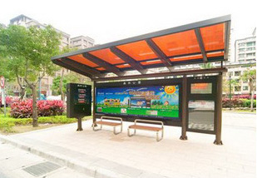
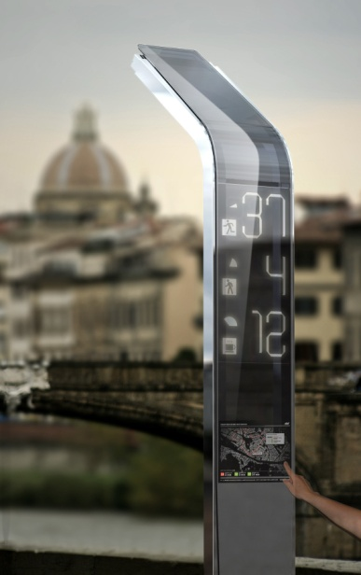
Akıllı Duraklar
Akıllı durak; kaç numaralı otobüsün kaç dakika sonra geleceğini gösteren, dokunmatik ekranından otobüs saatleri ve güzergâhları ile ilgili bilgi alınabilen, güneş enerjisi ile çalışabilen otobüs duraklarıdır. Örneğin Tayvan’da bu prensiple çalışan akıllı duraklar bulunmaktadır.
.

Slide 43
Ayrıca en yeni sistem AB ülkeleri SafeWay2School sistemidir. İlkokul çocuklarının servis araçlarına yönelik tasarlanan bu akıllı durak sisteminde her bir çocuğun üzerinde bulunan bir vericinin duraktaki verici ile iletişime geçmesi sonucunda, gelip geçen araçlar için uyarı ışıkları yanıp sönmeye başlamakta, böylece okul yolundaki çocukların trafik kazasına uğrama ihtimallerinin azaltılması amaçlanmaktadır. Otobüs üzerinde bulunan GPS aparatında da bir sonraki durağın civarında öğrencilerin bulunduğu gösterilmektedir. Sistemin pilot uygulamalarına 2012 yılı başında Almanya, Avusturya, İsveç, İtalya ve Polonya’da başlanmıştır

Slide 44
Elektronik Ödeme Sistemleri (Temassız Akıllı Kartlar)
Gelişmiş ülkelerde ulaşım hizmetleri çoğunlukla özel sektörün idaresinde olduğundan, ulaşım ücretlerinin ödenmesinde kullanılan temassız akıllı kartlar genellikle belirli bir bölgede ve belirli bir şirketin ulaşım ağında geçerlidir.
Londra’da bütün ulaşım sistemlerinde geçerli olan Oyster Card, Hong Kong’da ulaşımın yanı sıra alışverişte de geçerli olan Octopus Card ve Japonya yüzölçümünün yaklaşık 2/3’ünde toplu taşıma sistemlerinde yaygın olarak kullanılan Suica öne çıkan örneklerindendir.

Slide 45
Türkiye Örneği
İstanbul ulaşımında sınırlı kullanımlı elektronik kart,
Akbil
İstanbul kart kullanılmaktadır.
İzmir’de
İzmir Kent Kart ; otobüs, feribot, metro işletmeleri entegre edilmiştir.
Bursa’da uygulanan kart sistemi toplu taşıma hizmetleri kapsamında hafif raylı sistem, belediye otobüsleri ve özel halk otobüslerinin yanı sıra şehrin çeşitli noktalarında gişelerde, otoparklarda, Kültür park ve benzeri sosyal tesislerde kullanılmaktadır.
Gaziantep’te şehirdeki toplu taşıma sisteminin rahat, entegre sistemler halinde çalışan ve halkın azami seviyede kullanımın imkan veren şekilde planlı ve düzenli olması amacıyla bir saat içinde yapılan ikinci yolculuklarda % 60 indirim sağlayan Elektronik Ücret Toplama Sistemi kurulmuştur. Sistem; Gaziantep’teki toplu taşıma unsurlarının yanında müzelerde ve turistik ziyaret merkezlerinde kurulu elektronik ücret toplama ve turnike çözümleri sunmaktadır.

Slide 46
Kayseri’de kurulan Elektronik Ücret Toplama Sistemi kapsamında hafif raylı sistem, belediye otobüsleri ve özel halk otobüsleri entegre olarak çalışmaktadır.
Adana’da kurulan “Temassız Akıllı Kartlarla Elektronik Ücret Toplama ve Araç Takip Sistemi” kapsamında belediye otobüsleri sisteme entegre edilmiştir. Ayrıca, Adana Büyükşehir Belediyesi ve özel halk otobüsleri kooperatifleri “Araç Takip Sistemi” aracılığıyla araçların takip ve raporlamasını yapmaktadırlar.
Eskişehir Büyükşehir Belediyesi geniş bir kullanım alanına ve anında ödeme özelliğine sahip yeni nesil şehir kartı Esparacard’ı kullanmaktadır. Esparacard, dünyada MasterCard’ın yeni akıllı teknolojisi M/Chip Advance’i toplu taşımada kullanan ilk kart olma özelliğini taşımaktadır. Bu kartla, toplu taşımada temassız ödeme özelliğinden faydalanılmaktadır. Eskişehir’de sefer yapan otobüs ve tramvaylarda ulaşım bedelini, araçlardaki terminale kartlarını dokundurarak ödeyebilmektedir.Eskişehir şehir içi ulaşımda anında ödeme teknolojisini kullanan diğer illerden farklı olarak bu teknolojiyi şehir içi ulaşımın yanı sıra diğer gündelik alışveriş ve harcamalarda da kullanılabilecek dünyadaki ilk şehir olma özelliği taşımaktadır.

Slide 47
4. ELEKTRONİK ÜCRET TOPLAMA SİSTEMLERİ
Taşıtlar normal seyir hızında iken algılama ve işlem yapabilen bu sistemde; ücret belirleme iki yöntemle yapılmaktadır. Aracın üzerindeki bir verici ile RFID/DSRC üzerinden haberleşme ve ücret toplama yöntemidir. Verici bulunmayan araçlar için de kameralı plaka tanıma sistemi devreye girer.
1980’lerin ortalarından itibaren Norveç gibi gelişmiş ülkelerde yaygın uygulamalarına başlanmış olan “gişesiz sistem” veya “hızlı geçiş sistemi”dir (open road tolling).

Slide 48
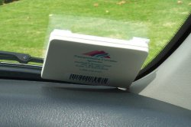
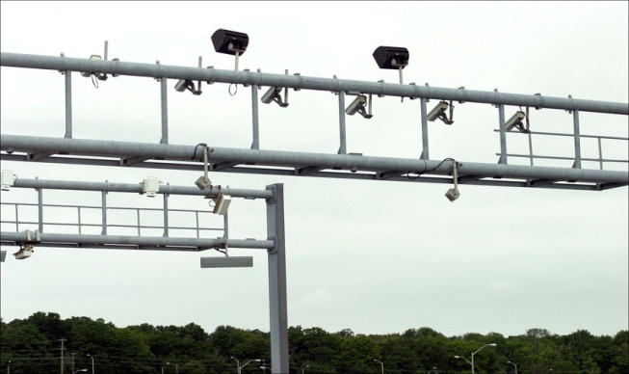

Slide 49
İskandinavya
Gişesiz veya hızlı geçiş sistemi (ORT) ilk olarak 1986’da Norveç’in Bergen şehrinde uygulanmaya başlamıştır. Bugün otomatik geçiş (AutoPASS) olarak adlandırılan bu sistem, otoyol ücretlendirme noktalarının %80’den fazlasında tek sistem olarak kullanılmaktadır. Para ile ödeme yapılabilen ücretlendirme noktaları ise %2’nin altına düşmüş durumdadır.
Singapur
Elektronik Yol Ücretlendirmesi (Electronic Road Pricing) olarak adlandırılan ve bugün de kullanımda olan sistem, trafiğin yoğun olduğu saatlerde ücretlendirme yapmak suretiyle sürücüleri diğer zamanlarda yola çıkmaya yönlendirmeyi amaçlamaktadır. Trafik yoğunluğunu %13 oranında azaltmayı başaran sistem, ortalama araç hızında %20 artış gerçekleşmesini sağlamıştır.Bu sistem, Singapur örnek alınarak Londra’da, Stockholm’de ve Dubai’de de uygulamaya konmuştur.
Milano
Benzer bir sistem çevreye daha az zarar veren araçların kullanımını teşvik etmek amacıyla, Ecopass adıyla üç yıl boyunca kullanılmış, 2012 başından itibaren ise trafik sıkışıklığını azaltmaya yönelik kullanıma geçilmiştir.

Slide 50
Türkiye Örneği;
Otomatik Geçiş Sistemi (OGS), otoyol üzerinde seyreden araçların kat ettikleri mesafe ve araç sınıfına göre ücretlendirilmesi amacıyla geliştirilmiş operatörlü bir sistemdir. Zaman kaybını önlemek ve hızlı geçişi sağlamak amacıyla, 1999 yılında Fatih Sultan Mehmet Köprüsü’nde uygulamaya konulmuştur. Ücret toplama sistemlerinde OGS’ye ilave olarak getirilen Kartlı Geçiş Sistemi’nde (KGS), getirilmiştir.
En kısa sürede ve en ucuz şekilde geçiş sağlamak için OGS ve KGS dışında yeni bir sistem olan Hızlı Geçiş Sistemi 2012 yılı içinde uygulamaya alınmış tüm KGS’lerin HGS’ye dönüştürülmüştür.HGS, otoyollar ve/veya köprülerde taşıtların ödeme noktalarında durmadan geçmelerini ve geçiş ücretlerini de kart veya pasif RFID etiket üzerinden ödemelerini sağlayan yüksek teknoloji ürünü bir sistemdir.
Dünyanın en kapsamlı elektronik ücret toplama projesi olan HGS’nin 10 milyon taşıt tarafından kullanılması beklenmektedir.

Slide 51
5.YÜK VE FİLO YÖNETİM SİSTEMLERİ
Filo Yönetim Sistemi, bir filonun yük optimizasyonu ve planlamasından başlayan bir kalite programı ile yükün müşteriye teslimine kadar izlenmesi, yönetilmesi ve diğer tüm yardımcı süreçlerin sırasını, birbirleri ile ilişkisini, ölçümlerini ve tüm süreçlerin iyileştirilmesini amaçlayan bir yönetim sistemidir.
Filo Yönetim Sistemleri, AUS içerisinde özellikle mobil veri üretimi için çok büyük önem arz etmektedir. Bu verilerle daha sonradan trafik yoğunluk bilgisi ve kapasite kullanımı bilgisi elde etmek için de değerlendirilebilmektedir. Aynı zamanda, geçmiş zamanlı veri olarak kayıt altına alınarak, trafik tahmin algoritmalarında da kullanılabilmektedir.
Filo yönetiminin işlevsel bir örneği, Washington Eyaleti Ulaştırma Genel Müdürlüğü (Washington State Department of Transport) tarafından uygulanmaktadır. Coğrafi Bilgi Sistemleri kullanılarak 250 kamyonluk kar küreme filosunun yönetildiği sistem ile GPS üzerinden aktarılan anlık konum bilgilerinin yanı sıra her kamyonda bulunan sensörler vasıtasıyla yol ve hava durumu, küreyici ve püskürtücü faaliyeti gibi çeşitli konularda bilgiler bir harita ara yüzünde görüntülenebilmekte, yol bakım operasyonları bu verilere göre yönetilebilmektedir.

Slide 52
Washington Eyaleti Ulaştırma Genel Müdürlüğünün Filo Yönetim Sistemi

Slide 53
6. SÜRÜCÜ DESTEK VE GÜVENLİK SİSTEMLERİ
Genel olarak, sürücünün verdiği basit bir emri araç beyninin son derece karmaşık bir emre dönüştürdüğü ileri sürücü destek ve güvenlik sistemleri kapsamında ele alınabilecek uygulamalardır.
Bunlar,
Hız sabitleyici (cruise control) sistemler(1970’lerde yürürlüğe girmiştir.)
Anti-lock fren sistemleri (ABS)
Sürücünün frene basma hızından niyetini okuyan acil fren desteği (EBA -emergency brake assist)
Acil fren gücü dağıtımı (ebd-emergency brake-force distribution)
Çekiş gücünü tekerlere farklı farklı dağıtan elektronik stabilite kontrolü (esc-electronic stability control),
Öndeki araç ile aradaki mesafeyi ölçerek buna göre hız değişikliği yapabilen ileri hız kontrol sistemleri
Yeni nesil fren ve gaz kontrol sistemleri
İleri sürücü destek sistemleri içerisinde
Park sensörleri
Çeşitli çarpma uyarı sistemleri,
Seyir halinde çarpışma önleyici sistemler,
Şerit ihlali uyarı sistemleri,
Kör nokta izleme sistemleri,
ileri far sistemleri,
Gece görüşü yardımı gibi çeşitli uygulamalarda eklenebilir.

Slide 54
Akıllı Araç İnisiyatifi’nce tavsiye edilen akıllı araç uygulamaları;
Abs,
Acc (adaptif/otonom hız kontrolü),
Adaptif farlar,
EBS (acil durum frenleme yardım sistemi),
Ecall,
Engel ve çarpışma uyarısı,
ESC,
Gece görüşü,
Genişletilmiş çevre bilgisi,
Hız uyarısı,
Lastik basıncı izleme sistemi (TPMS),
Şerit değiştirme yardımcısı
Kör nokta tespiti (BLIS),
Şerit ihlali uyarı sistemi (LDWS - lane departure warning system),
Uykulu sürücüyü uyarma sistemi,
Vites göstergesi,
Yaya / savunmasız yol kullanıcısı koruma sisteminden meydana gelmektedir.
Uykulu sürücüleri uyarma sistemi, sürücünün yüzünü, el-ayak hareketlerini ve nabzını izleyip, başının duruşunu ve gözlerinin kapanıp açılışını tahlil ederek, kendinde olup olmadığını değerlendirmekte; sürüşü etkileyecek kadar uykulu olduğuna veya dikkatinin dağıldığına karar verdiğinde sürücüyü uyarmaktadır.

Slide 55
Türkiye deki Sürücü Destek ve Güvenlik Sistemleri
Bunlar;
Navigasyon cihazı ve haritasından oluşan navigasyon uygulaması,
GSM tabanlı sistemlerden oluşan filo takip sistemleri,
Araç içi yolcu bilgi ve eğlence sistemi,
Araçlar arası haberleşme teknolojilerini mümkün kılan V2V elektronik kontrol ünitesi,
Otomatik park sistemleri,
Otomatik vites sistemleri,
Akıllı seyir sistemleri (cruise kontrol),
Hız sabitleme sisteminin aracın güzergahındaki araçlara/nesnelere göre otomatik olarak ayarlanması (adaptive cruise control),
Şerit değişim uyarı sistemi,
Araç takip tempomatı(öndeki araç ile mesafeyi koruyan sistem),
Kör nokta uyarı sistemi,
Acil servislere kaza bildirimi (e-call),
Hız uyarısı,
Düşük hızda çarpışma durumunu hafifletici sistem,
Sürücü yorgunluk algılama sistemi,
Araç verilerinin kaza anına kadar olan son saatlerinin yetkili kişilerin kullanımı için kayıt altına alınması,
Devrilme önleme sistemi( roll stability control, electronic stability programme),
Yolcu konforu için süspansiyon sisteminin otomatik olarak ayarlanması ( comfort drive suspension),
Lastik basınç kontrol sistemi,
Otomatik lastik şişirme sistemi gibi uygulamalardır.

Slide 56
Toplu taşıma kapsamında da otobüslerde
Yolcu bilgi ve eğlence sistemleri,
Yol bilgisayarı/araç validatörü (elektronik bilet iptal cihazı),
Araç takip tempomatı,
Yol şerit asistanı,
Filo takip sistemi,
Durak bilgi sistemi,
Yol ücretlendirme sistemi,
Yolcu sayma sistemi,
Kamera kayıt sistemleri,
Güzergah ve yol bilgisi panoları gibi
Araç içi uygulamalar ileri sürücü destek ve güvenlik sistemleri kapsamında değerlendirilebilecek uygulamalardır.

Slide 57
7. KAZA VE ACİL DURUM YÖNETİM SİSTEMLERİ
Trafik kazaları başta olmak üzere yollarda gerçekleşen her türlü acil müdahale gerektiren olayın tespiti, ilgililere bilgilendirilmesi, olaya müdahale ve olayın bıraktığı tahribatın yönetimi vb. uygulamalardır. Gerek can kaybının engellenmesi gerekse maddi zararın asgariye indirilmesi, bu sürecin etkin yönetimine bağlıdır.
Trafik olayları yönetiminin (TIM - Traffic Incident Management) her aşamasında çeşitli araçlar ve stratejiler kullanılabilir. Örneğin olay tespitinde en etkin yöntemlerden biri olan kameralı izleme ve otomatik uyarı uygulaması. Bu sistem ancak orta yoğunlukta kullanılan yollarda verimli olabilmektedir. Trafiğin yoğun olmadığı yollara kamera ve sensör yerleştirmek, hiçbir devletin altından kalkamayacağı, gereksiz bir masraf olacaktır; dolayısıyla bu tür yollarda gerçekleşen olayların tespiti için manuel sistemler kullanılması gerekir. Trafiğin çok yoğun olduğu yollarda ise kameralı otomatik uyarı sistemleri çok fazla yanlış tespit yaparak kaynak israfına yol açabilmektedir; dolayısıyla bu yollara ek sistemler kurularak çapraz eşleştirme yoluyla yanlış alarmların asgariye indirilmesi gerekmektedir.

Slide 58
AB’nde kaza ve acil durum yönetimi uygulamalarının en önemlisi e-call olarak adlandırılan sistemdir. Araç içinde bulunan ve kaza sırasında otomatik olarak acil durum numarasını arayan sistemdir.
e-Call ile cihazı kaza anında ciddi bir darbe ikazı alır almaz, aracın içinde seyahat edenler bilinçlerini kaybetseler bile, en yakın Acil Çağrı Merkezini arayarak kaza yerinin coğrafi koordinatlarını, araç bilgilerini ve ilgili diğer bilgileri çağrı merkezine otomatik olarak iletecektir.
e-Call cihazına sahip olan araçlar, başka ülkelerde de bu hizmetten faydalanabilecektir. E-Call cihazı bir buton aracılığıyla manüel olarak da acil çağrı yapabilme özelliğine sahiptir.
Acil Çağrı Merkezleri Projesini bütünleyecek nitelikte bir proje olan HeERO (Harmonised e-Call European Pilot) Projesine ülkemiz adına İçişleri Bakanlığı ve Karayolları Genel Müdürlüğü tarafından katılım sağlanmıştır

Slide 59
Kaynakça;
İBB Trafik Müdürlüğü Trafik Kontrol Merkezi Akıllı Ulaşım Sistemleri
Japonya ve Asya Ülkelerinin Akıllı Ulaşım Sistemleri Konusundaki Bilim ve Teknoloji Vizyonları Ahmet AKBAŞ
ULUSAL AKILLI ULAŞIM SİSTEMLERİ STRATEJİ BELGESİ 2013-2023 Ulaştırma, Denizcilik ve Haberleşme Bakanlığı, 2012
11’ İnci Ulaştırma Denizcilik Ve Haberleşme Şurası Karayolu Çalışma Gurubu Raporu 2013)

Slide 60
TEŞEKKÜRLER!!!

